Slide 1
SAS CI 360 Discovery Data Download

Slide 2
Syllabus
사전준비 사항
B. CI 360 자료 다운로드
C. 기타 참조

Slide 3
Downloading Data from SAS Customer Intelligence 360
The URL string for the REST call depends on the data that you want to download
Data 종류 | API 주소
non-partitioned identity data -> identity | GET https://<external gateway address>/discoverService/dataDownload/eventData/ detail/nonPartitionedData?start=<start_index>&limit=<maximum_entries>
partitioned detail data -> 디스커버리 Data | GET https://<external gateway address>/discoverService/dataDownload/eventData/ detail/partitionedData?start=<start_index> &limit=<maximum_entries>&dataRangeStartTimeStamp=<start_time>& dataRangeEndTimeStamp=<end_time>

Slide 4
A. 사전 준비 사항

Slide 5
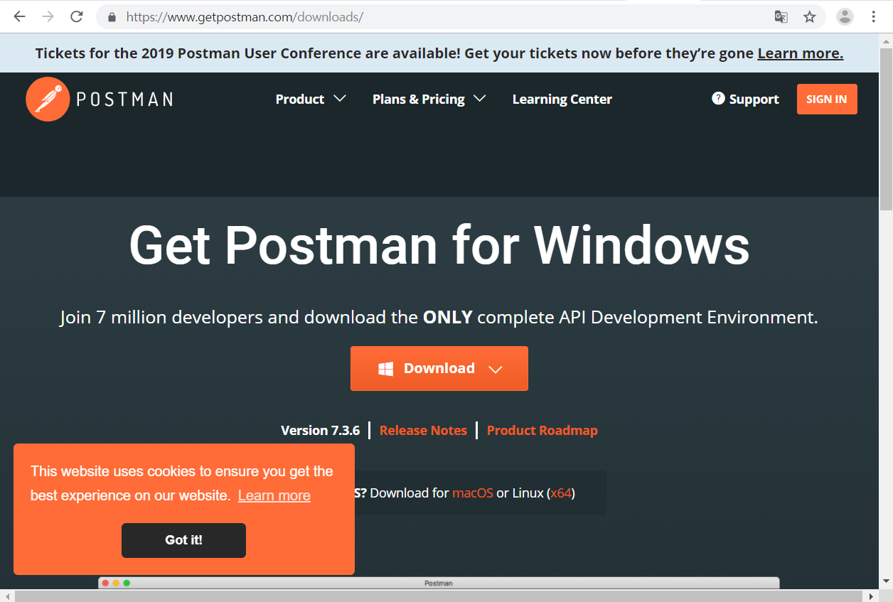
A. 사전 준비 사항
1. PostMan 설치
1. 용도
SAS CI 360에서 자료를 다운로드 받기 위해 사용하는 Tool
2. 다운로드 및 설치
https://www.getpostman.com/downloads/ 에서 PC환경에 맞는 Postman을 다운로드 및 설치

Slide 6
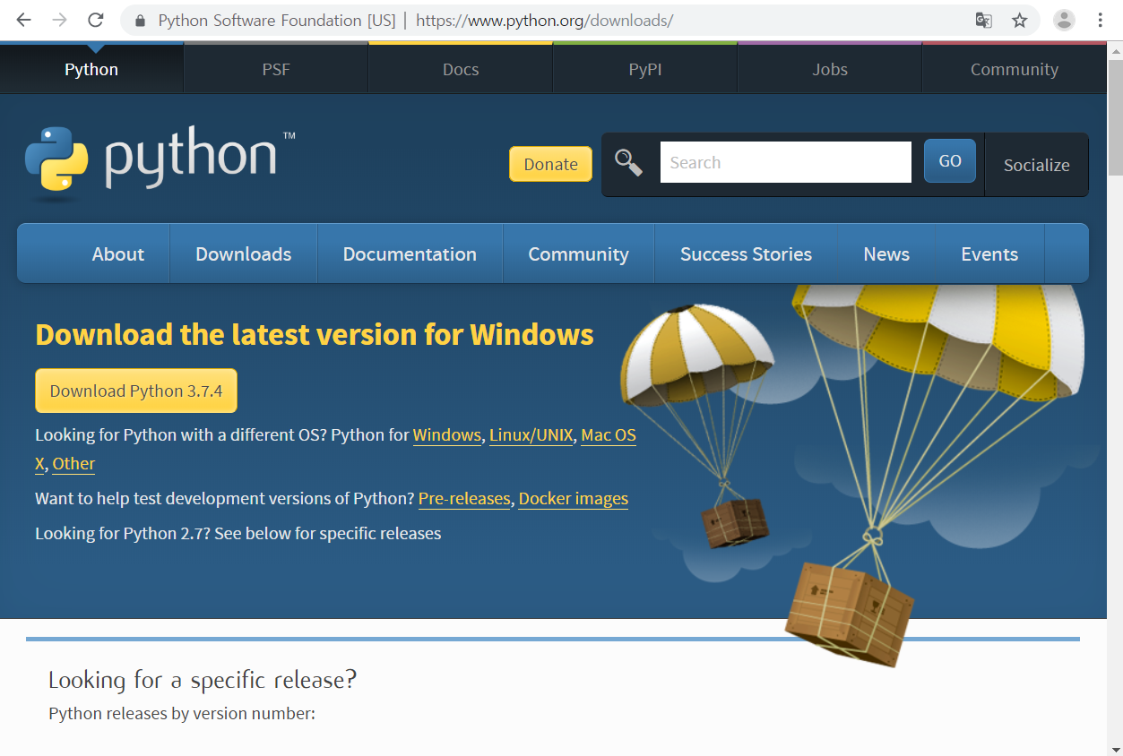
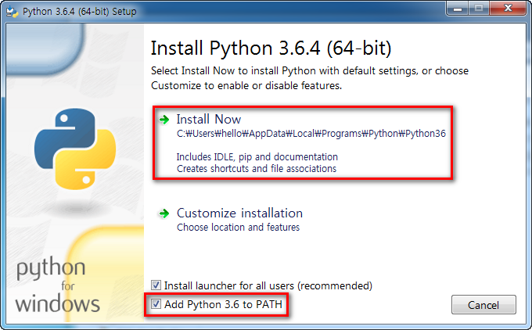
A. 사전 준비 사항
2. Python 설치
1. 용도
API 호출을 위해서 인증 토큰을 생성
하기 위해 사용
2. 다운로드 및 설치
https://www.python.org/downloads/에서 PC환경에 맞는 Python을 다운로드 및 설치
설치시
- Add Python 3.6 to PATH 선택

Slide 7
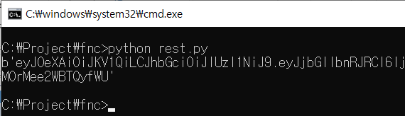
A. 사전 준비 사항
3. 인증토큰 생성
[그림 1]
메모장을 열어서 위에 코드 타이핑 [그림 1]
코드를 오른쪽과 같이 실행 하면 인증 토큰이 생성됨 [그림 2]
Tenant_id , client_secret은 SAS CI 360에서 확인 (다음페이지 상세)
import jwt
import base64
tenant_id = "64919284cb0001xxxxxxxxxxx“
client_secret = "MTkwNjEzMTJjamUxbTBrZGQ5ZWIzxxxxxxxxxxxxxxxxx“
client_secret_bytes = bytearray(client_secret,"ascii")
token = jwt.encode({"clientID": tenant_id }, base64.b64encode (client_secret_bytes), algorithm="HS256")
print(token)
quit()
[그림 2]
맨 앞에 b를 제외한 싱글쿼테이션 ‘ 안에 있는 내용 사용

Slide 8
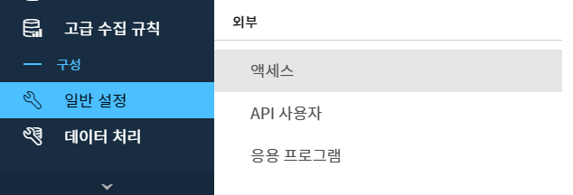
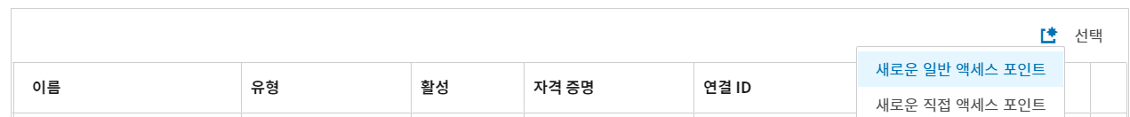
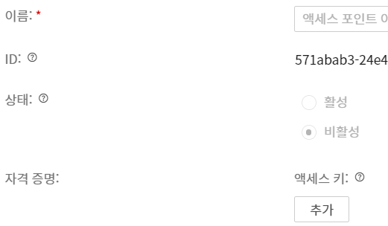
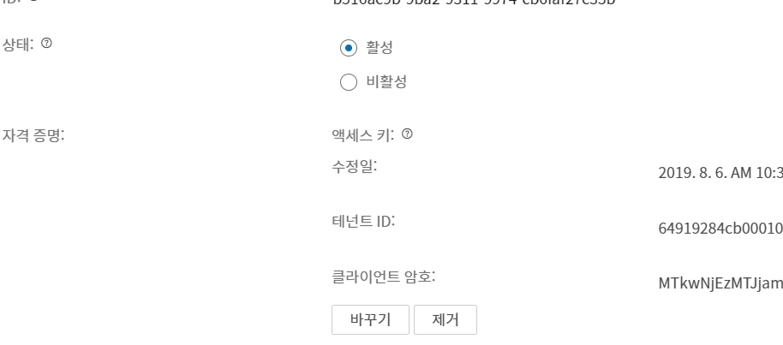
A. 사전 준비 사항
4. 테넌트ID, 클라이언트 시크릿 확인
1. SAS CI 360 메뉴 열기
1. SAS CI 360 메뉴 열기
구성 > 일반 설정 > 엑세스 [그림 1]
2. 새로운 일반 액세스 포인트 클릭[그림2]
3. 신규입력 화면에서 [그림3]
- 자격증명 > 액세스키 > 추가 클릭
- 클릭을 하면 테넌트 ID, 클라이언트 시크릿 확인 가능
4. 마지막 세팅 [그림4]
이름* : 자유롭게 이름 기술
상태 : 활성으로 변경
5. 완료 버튼 클릭
[그림 1]
2. 새로운 일반 엑세스 포인트 클릭
[그림 2]
3, 4. 신규 클라이언트시크릿 생성
[그림 3]
[그림 4]
5. 완료
- 여기서 확인된 테넌트ID, 클라이언트 시크릿을 파이선코드에서 사용

Slide 9
B. CI 360 자료 다운로드

Slide 10
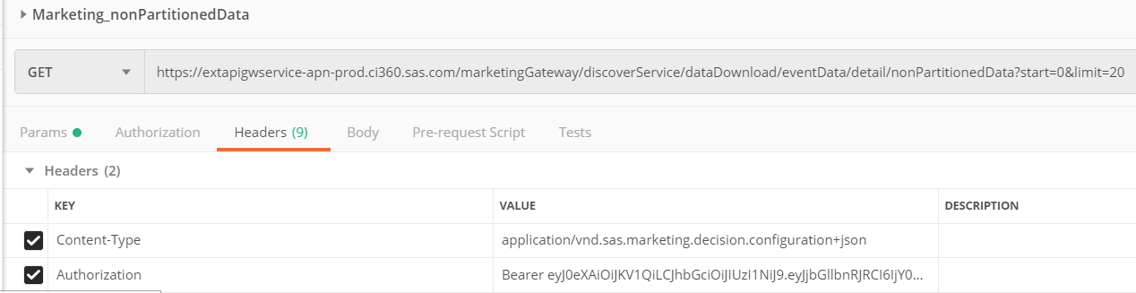
B. 자료 다운로드
1. PostMan 세팅
[그림 1-마킹1]
[그림 1-마킹2]
주소 입력 [그림 1-마킹1]
nonPartitionedData, PartitionedData
각각에 맞는 Url을 세팅함
Header 에 오른쪽 table내용 세팅
[그림1-마킹2]
3. 세팅 완료 후 호출
Header에 두가지 변수 설정
KEY | Value
Content-Type | application/vnd.sas.marketing.decision.configuration+json (이대로 입력)
Authorization | 앞 페이지 파이선 코드 실행을 통해서 생성된 인증토큰 입력 토큰 앞에 “Bearer” 반드시 입력

Slide 11
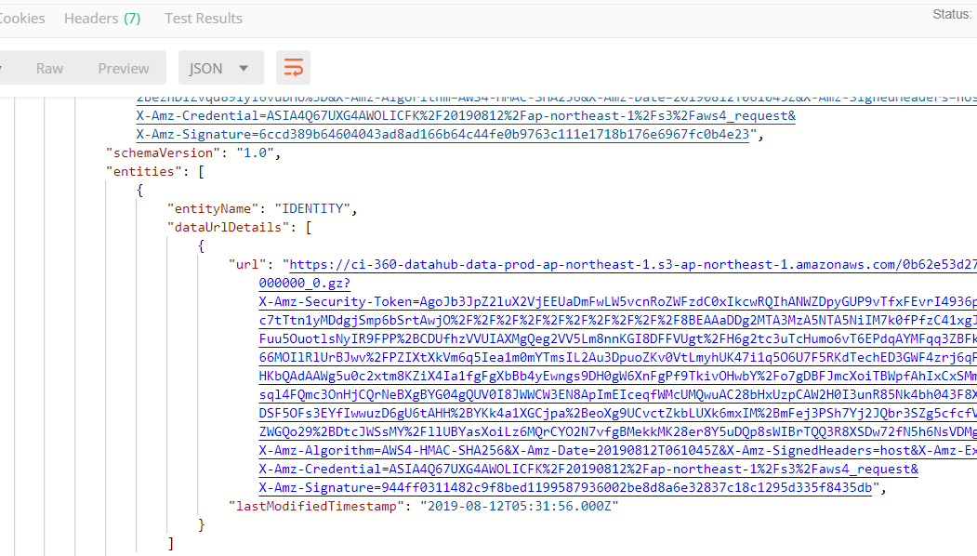
B. 자료 다운로드
2.1 nonPartitionedData 다운로드
[그림 1]
실행결과 중
url 부분을 클릭
2. 새로운 창이 열리며 [그림 1]
다음 장에서 보는 바와 같이 세팅 됨
(다음장 계속)

Slide 12
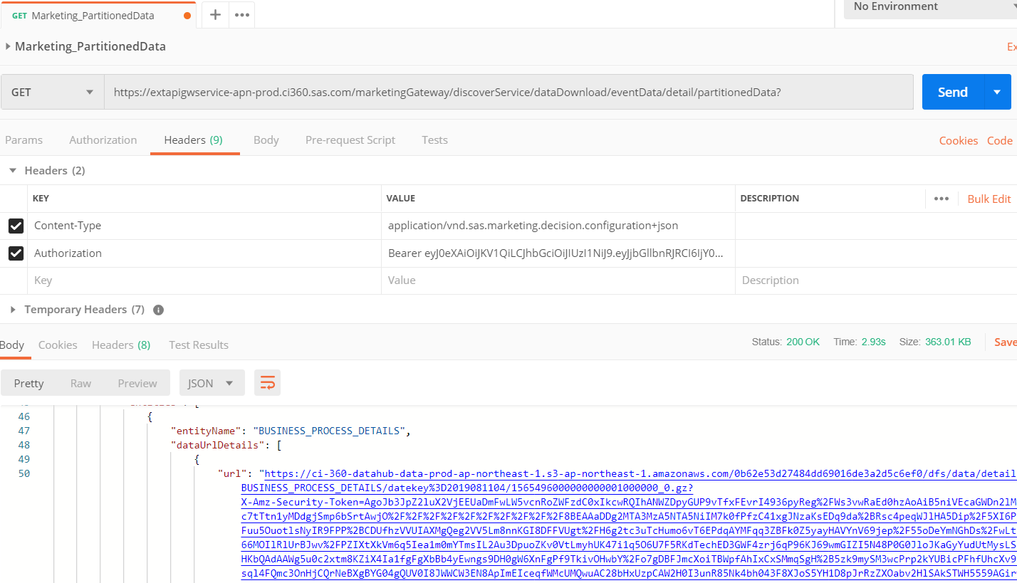
B. 자료 다운로드
2.2 PartitionedData 다운로드
실행결과 중 [그림1-마킹1]
url 부분을 클릭
2. 새로운 창이 열리며
다음 장에서 보는 바와 같이 세팅 됨
(다음장 계속)
[그림 1-마킹 1]

Slide 13
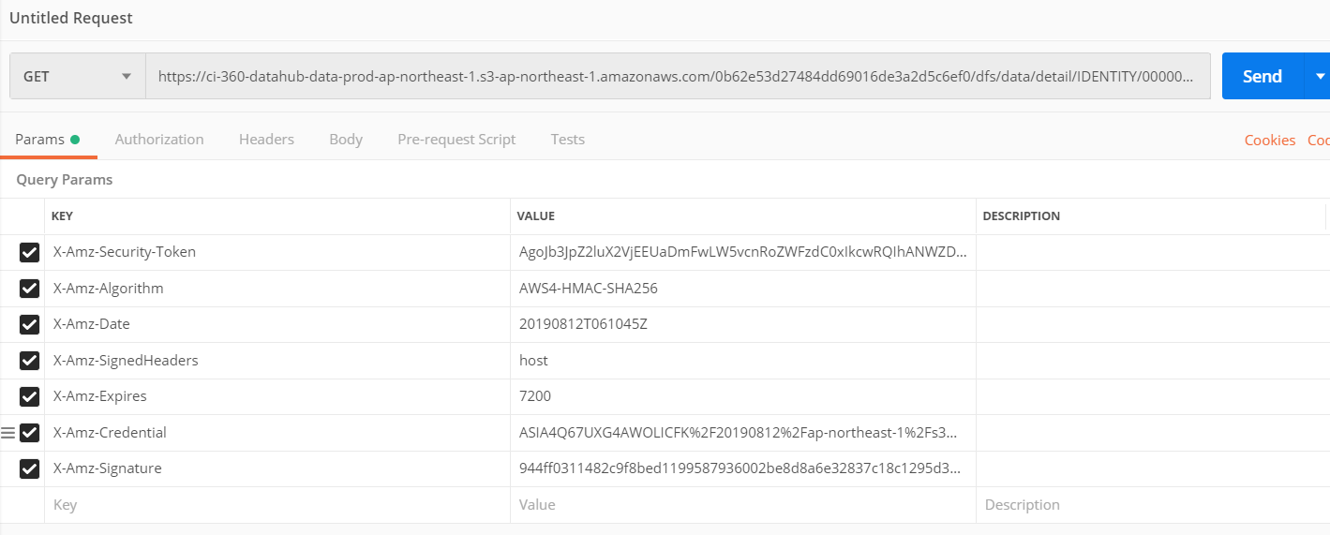
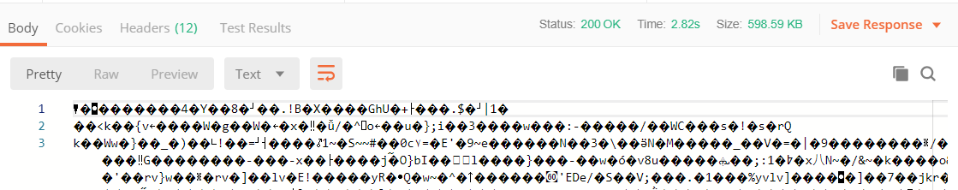
B. 자료 다운로드
3. 자료 다운로드
2.1 , 2.2 앞 페이지 url 링크를 클릭하면 자동으로 왼쪽 화면과 같이 세팅 됨
특별하게 값을 세팅 할 내용이 없이 바로 Send눌러서 실행 [그림1-마킹1]
실행결과 저장
Save Response > Save to File
[그림1-마킹1]
3. 파일명 자유롭게 사용
확장자 “.gz” 로 기술 하고 저장
ex) response.gz
4. 해당 파일을 알집등로 압축을 풀면
SOH 구분자로 저장된
TEXT 파일 생성됨
[그림 1-마킹1]
[그림 2-마킹1]

Slide 14
C. 기타 참조

Slide 15
C. 참고자료
SAS CI 360 홈페이지
https://documentation.sas.com/?docsetId=cintex&docsetTarget=use-discover-download-api.htm&docsetVersion=19.06&locale=en
Token - 웹 (인증) 토큰 발행
https://jwt.io/
CI 360 API Manual
https://github.com/joyer7/sasci360/ci360_Userguide.pdf

